Slide 1


UBND QUẬN LONG BIÊN
TRƯỜNG MẦM NON GIA QUẤT
LĨNH VỰC PHÁT TRIỂN THẨM MỸ
HOẠT ĐỘNG: ÂM NHẠC
DẠY HÁT: CÁI MŨI

Slide 2
HOẠT ĐỘNG 1

Slide 3

VẬN ĐỘNG CƠ THỂ:THEO NHẠC

Slide 4
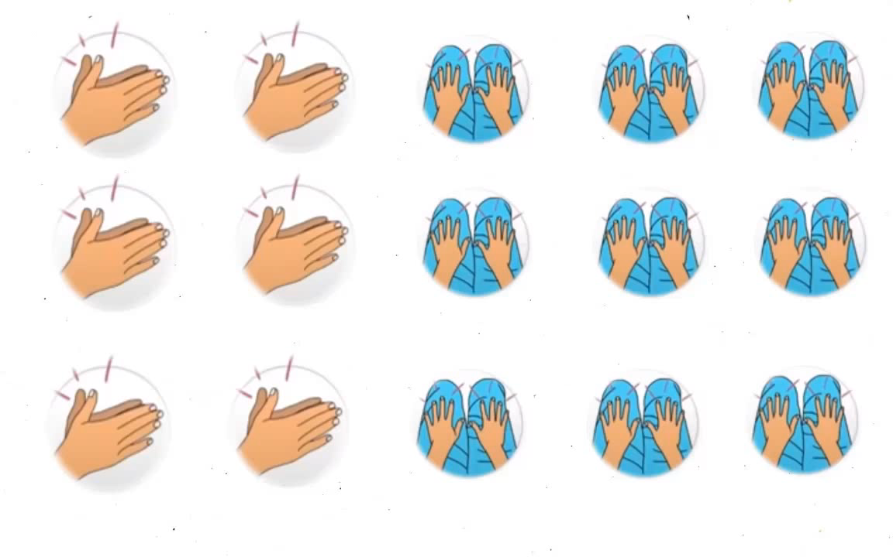

Slide 5




HOẠT ĐỘNG 2: DẠY HÁT CÁI MŨI

Slide 6



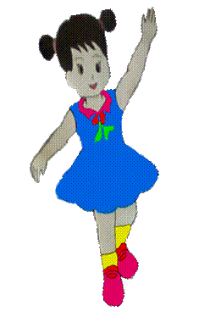



HOẠT ĐỘNG 3 NGHE HÁT : KHÁM TAY

Slide 7


Slide 8
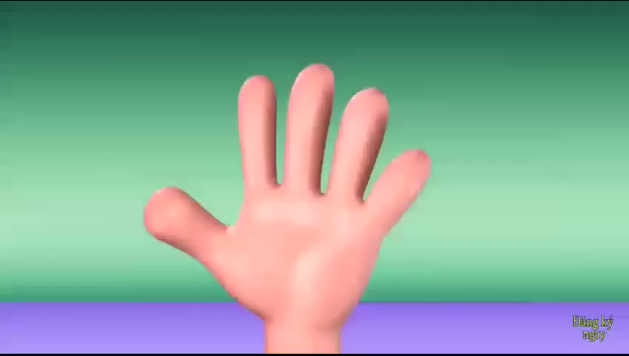

Slide 9
HOẠT ĐỘNG 4: TRÒ CHƠI ÂM NHẠC

